Slide 1
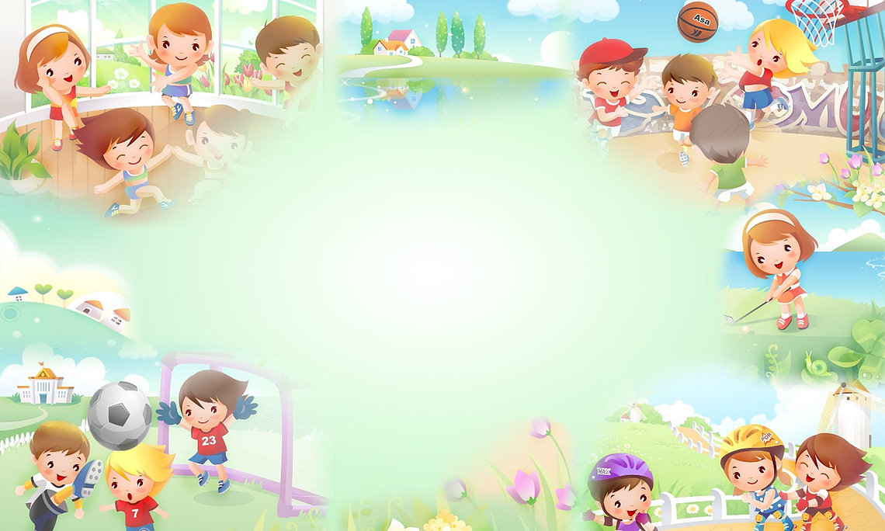
Муниципальное автономное дошкольное образовательное учреждение детский сад №1 «Подснежник»,
Забайкальский край, г.Краснокаменск
ЦВЕТОЧНЫЙ БАСКЕТБОЛ
ДИДАКТИЧЕСКОЕ ПОСОБИЕ
ДЛЯ ФИЗИЧЕСКОГО РАЗВИТИЯ
детей 5-7 лет

Slide 2
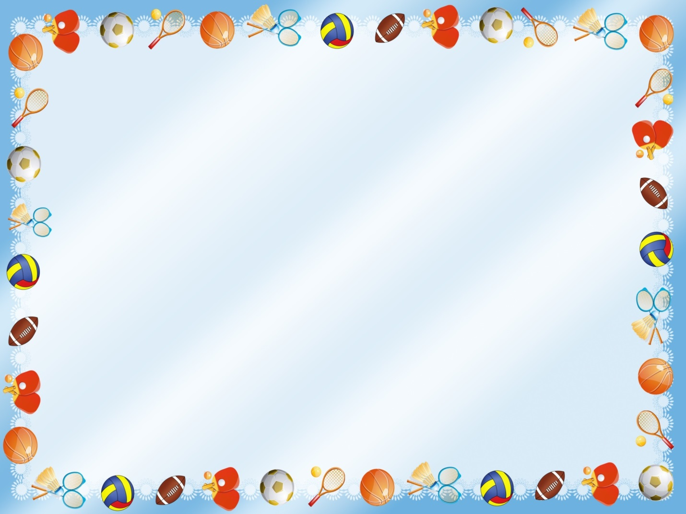
Игра «Цветочный баскетбол»
Используемый материал: дерматин разного цвета, теннисный мяч, веревка.
Поле разделено на две половины пунктирной линией. На каждой половине расположено три отверстия-цветка. Каждому отверстию присвоено определенное количество баллов. По центру поля расположен теннисный мяч, прикрепленный с помощью веревки.
Для детей 5-7 лет
Цель игры: развивать координацию движений и пространственное ориентирование.
Задачи игры:
Формировать навык ориентировки «на себя», «от себя», «вправо», «влево»; умение координировать свои движения;
Развивать реакцию и скорость движений рук, умение сосредотачиваться на движущемся предмете;
Воспитывать целеустремленность к победе.
Правила игры: Участвуют 2 игрока. Каждый держит поле за два угла с одной стороны. Необходимо перекатывать или подкидывать мяч (не касаясь рукой) так, чтобы попасть в отверстие на противоположном поле. За каждое попадание игрок получает то количество очков, которым обозначено отверстие. Выигрывает игрок, который заработает больше очков. Время длительности игры может устанавливать судья-педагог.
II вариант игры: Участвуют 4 игрока (пара на пару). Каждый держит поле за угол. Правила те же. (этот вариант воспитывает умение работать в паре)

Slide 3
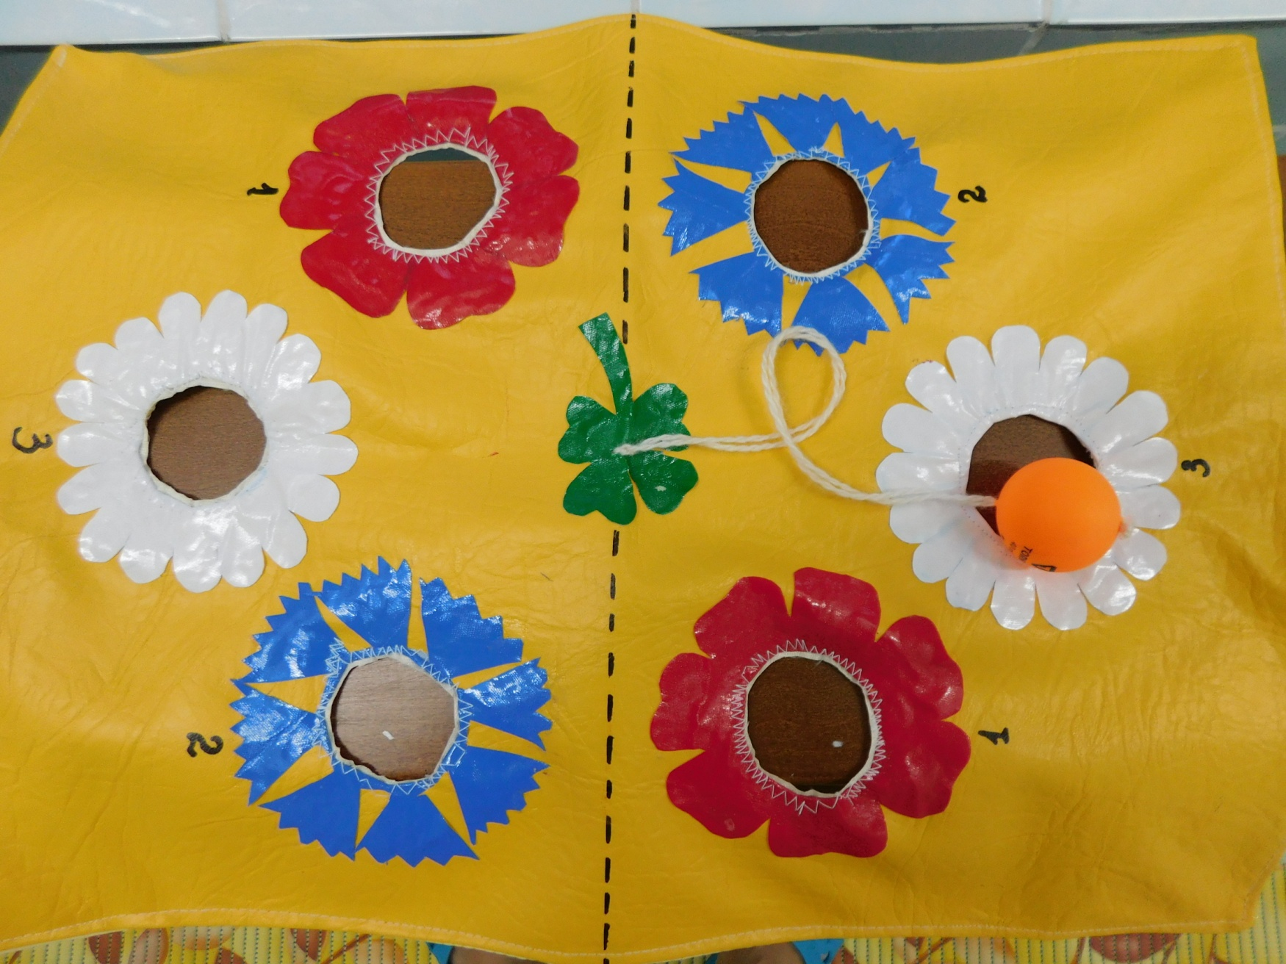

Slide 5
НА ЭТОМ ПРЕЗЕНТАЦИЯ ЗАКОНЧИНА,
СПАСИБО ЗА ПРОСМОТР!

